Slide 1
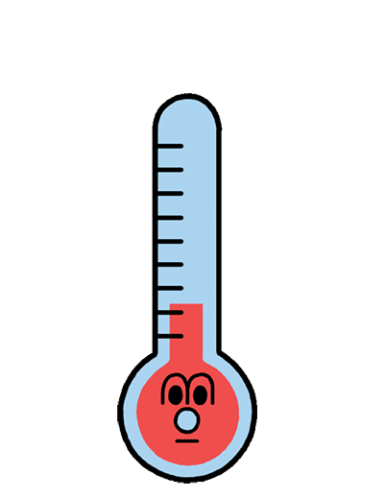
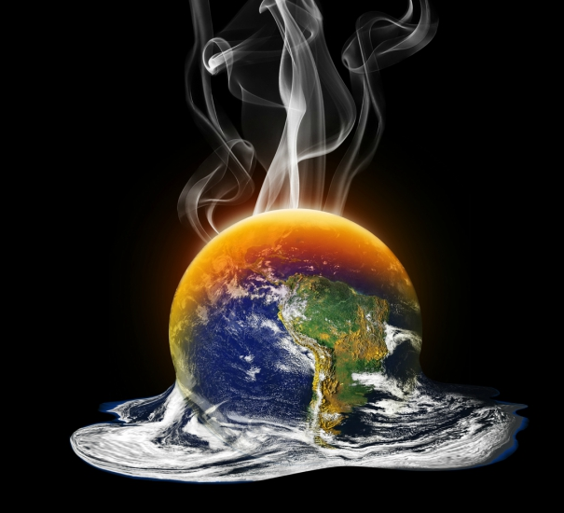
משבר האקלים

Slide 2
שאלות שנענה:
1. מה ההבדל בין אפקט החממה, שינויי האקלים וההתחממות הגלובלית?
2. איזו הוכחה יש לנו ששינויי אקלים מתרחשים?
3. למה זה קורה?

Slide 3
משבר האקלים הגלובלי – מה בעצם קורה?
ב- 120 השנים האחרונות עלתה הטמפרטורה הממוצעת בכדור הארץ בכ- 1.2 מעלות צלזיוס.
אם נמשיך לפלוט כמויות גדולות של גזי חממה לאטמוספירה, מסלול ההתחממות יגרום לעליה של 4-6 מעלות, עד לסוף המאה הנוכחית.
להתחממות כזו צפויות תוצאות הרסניות של בצורות קשות בחלק מהעולם, הצפות של 80% מהערים הגדולות בעולם ומאות מיליוני בני אדם שיאלצו להיות פליטים ממקום מגוריהם.

Slide 4
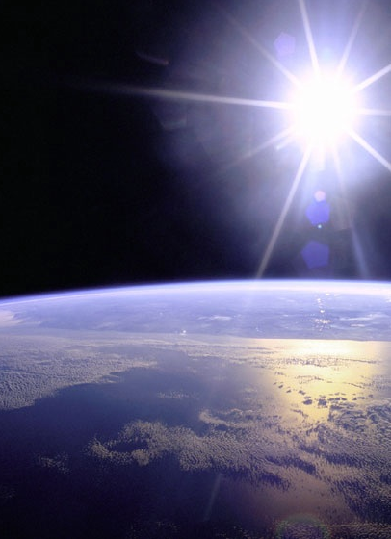
אפקט החממה
כדור הארץ מוקף בשכבה דקה של גזים שאנו מכנים גזי חממה. הגזים הללו הם המרכיבים את האוויר שלנו

Slide 5
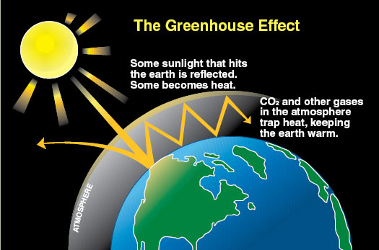
חלק מאור השמש שמחמם את כדור הארץ, מוחזר וחלק הופך לחום
פחמן דו חמצני וגזים אחרים באטמוספרה, לוכדים חום ושומרים על כדור הארץ חם

Slide 6
פריסת שני תכנים עם טבלה
קבוצה ב' | קבוצה א' | שיעור
95 | 82 | שיעור 1
88 | 76 | שיעור 2
90 | 84 | שיעור 3
נקודת התבליט הראשונה כאן
נקודת התבליט השניה כאן
נקודת התבליט השלישית כאן

Slide 8
מה ההבדל בין התחממות גלובלית לשינוי האקלים?
שינוי אקלים
התחממות גלובלית
הם השינויים ארוכי הטווח באקלים, כולל טמפרטורה ממוצעת ומשקעים. שינויי האקלים מכיר בכך שלמרות שטמפרטורת השטח הממוצעת עשויה לעלות, הטמפרטורה האזורית או המקומית עשויה לרדת או להישאר קבועה.
היא העלייה בטמפרטורת פני השטח הממוצעת של כדור הארץ הנובעת מהצטברות גזי חממה באטמוספירה.

Slide 9
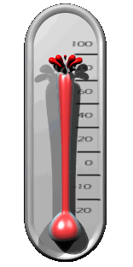
אקלים הוא תנאי מזג האוויר הממוצעים לאורך זמן. התחממות כדור הארץ מתייחסת לעלייה בטמפרטורה הממוצעת של כדור הארץ.

Slide 10
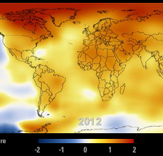
מפה זו מציגה את השונות
הממוצעת לחמש שנים
טמפרטורות פני השטח
העולמיות בין
השנים 1884 ל -2012.
כחול כהה מציין
אזורים קרירים מהממוצע.
אדום כהה מציין אזורים חמים מהממוצע

Slide 11
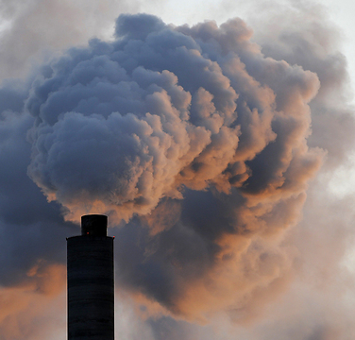
למה זה קורה?
גז החממה העיקרי הוא פחמן דו-חמצני, שנוצר כתוצאה משריפת פחם, נפט וגז טבעי בתחנות כוח, מפעלים וכלי רכב - ונפלט לאטמוספירה. אבל הוא לא היחיד. גזי חממה אחרים כמו מתאן, חנקן דו-חמצני ואוזון נפלטים בין היתר על-ידי אשפה שמוטמנת באדמה, תעשיית החקלאות ובעלי חיים.
מתי כל זה התחיל לקרות?
ריכוז גזי החממה באטמוספירה החל לעלות בעקבות המהפכה התעשייתית. "לפניה הוא עמד על 280 חלקיקים למיליון ואחרי מלחמת העולם השנייה הוא החל לעלות בקצב מהיר. השנה הוא הגיע ל-400 חלקיקים למיליון", מסביר פרופסור אורי מרינוב, שהיה המנכ"ל הראשון של המשרד להגנת הסביבה ומשמש היום כחוקר ומרצה בבית הספר לקיימות במרכז הבינתחומי בהרצליה".

Slide 12
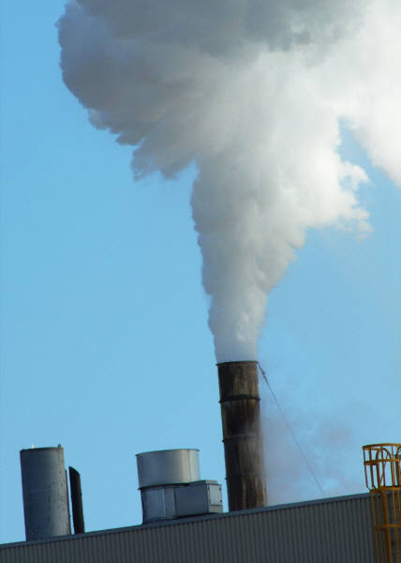
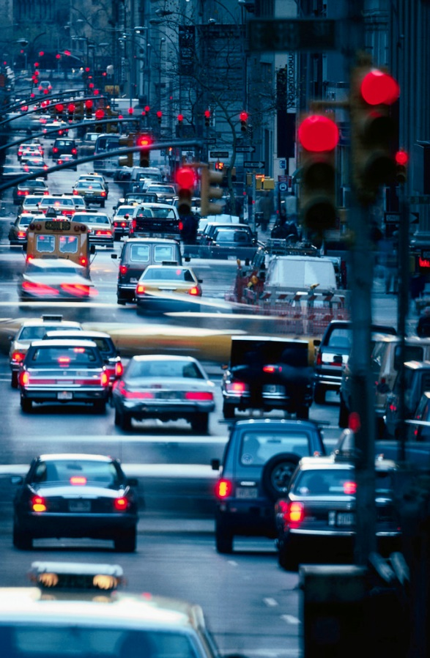
זיהום מפחם, גז טבעי ונפט

Slide 13
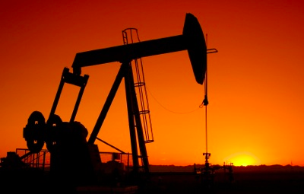
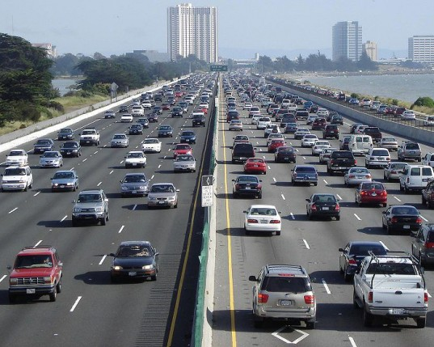
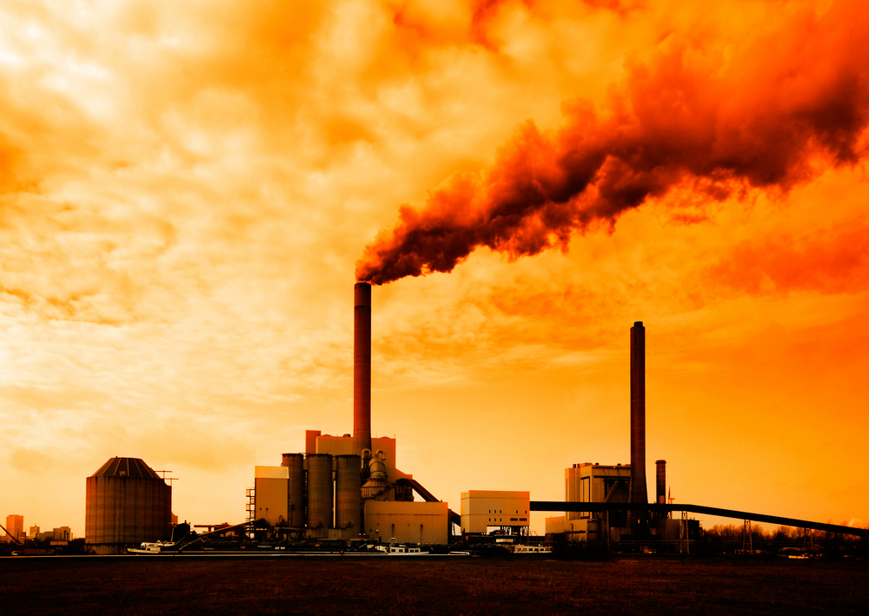
בני האדם משפיעים
על כדור הארץ

Slide 17
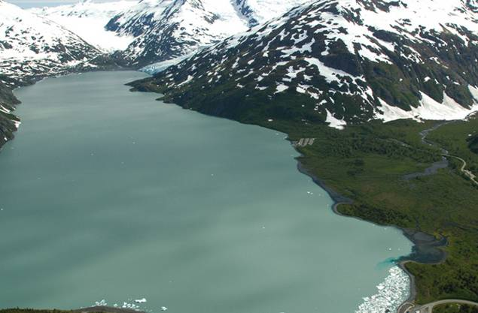
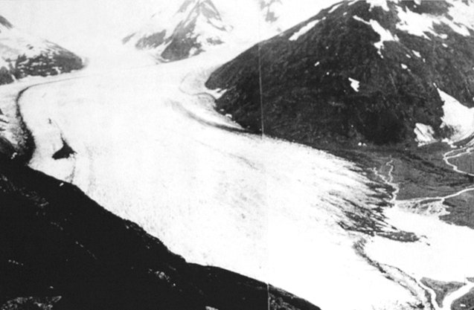
קרחונים ניתכים
קרחון בקוטב הצפוני באלסקה. דוגמה לתמונות: קרחון פורטאז '
2004
1914

Slide 18
נקודת האל-חזור היא התחממות של 1.5 מעלות צלזיוס בלבד, כך קבעו כמעט פה-אחד אלפי מדעני האו"ם מכל רחבי העולם. החל משלב זה, תהליך ההתחממות ייצא משליטת האדם, ואף פעולה שנעשה לא תוכל להשיב את הגלגל לאחור.
על פי קצב פליטות המזהמים הנוכחי וללא נקיטת פעולות חירום מיידיות, נגיע לנקודת האל-חזור בתוך פחות מ- 12 שנים! זהו פרק הזמן העומד בידינו, על מנת להימנע מגורל של פליטים רעבים, מלחמות על מזון ומים, חום בלתי נסבל, הכחדת מיליוני מיני בעלי חיים והגדלת מעגלי המצוקה והאלימות.
לכן, התאחדו המדינות המפותחות והתחייבו לפעילות אקטיבית למניעת המשבר.
הפעולות הנדרשות: נטיעת עצים וריאות ירוקות ומעבר לשימוש ב- 100% אנרגיות מתחדשות ונקיות.

Slide 20
50 דברים שניתן לעשות

